Slide 1
Проект “Space Attack”
Калашніков Богдан ПЗС-1
kalashnikovbv@gmail.com

Slide 2
Суть проекту
Мобільна 3D гра
Action-arcade
Дія відбувається в космосі
Гравець керує космічним кораблем
Потрібно знищувати ворогів та оминати астероїди
Якщо корабель гравця буде знищено – гра завершиться

Slide 3
Мета
Розважити гравця
Допомогти скоротити час

Slide 4
Переваги над конкурентами
Можливість вибору типу управління:
джойстик або гіроскоп
Free
No in-app purchases

Slide 5
Плани впровадження
App Store
Play Market

Slide 6
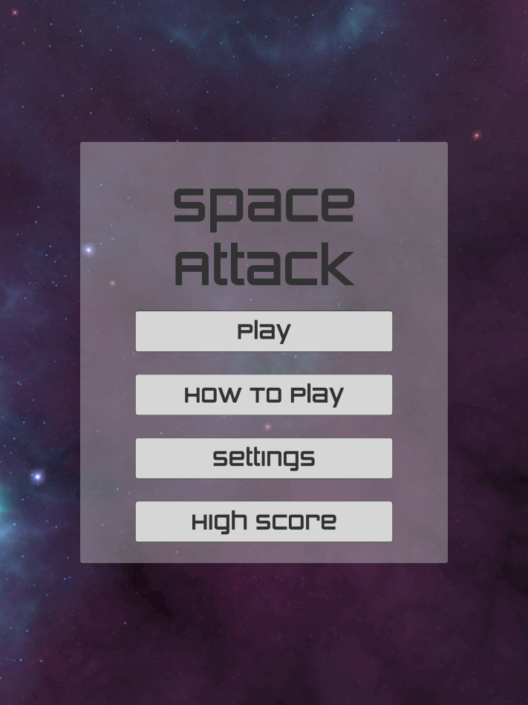
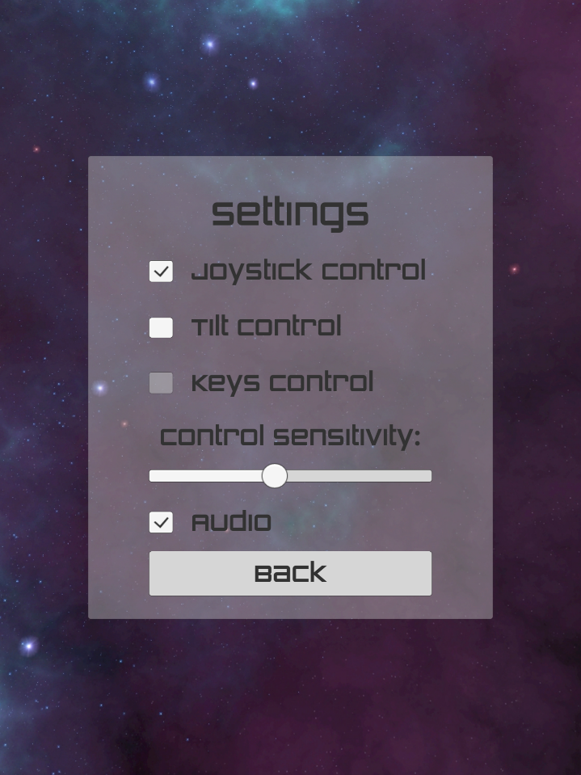
Головне Меню

Slide 7
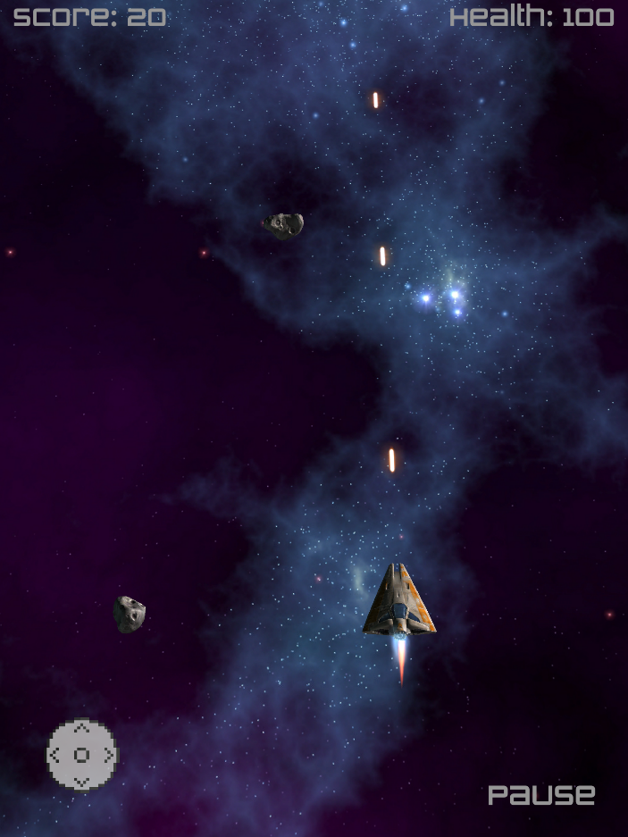
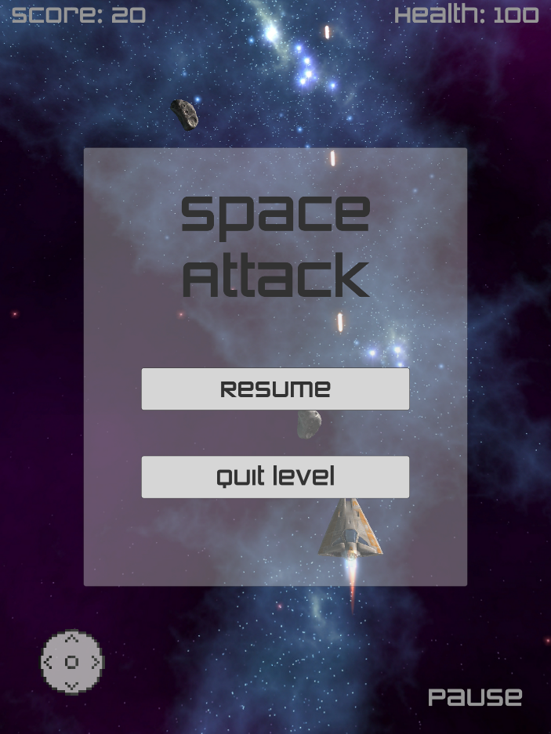
Ігровий рівень

Slide 8
Склад Команди
Калашніков Богдан, ПЗС-1 – гейм-дизайн, розробка, тестування, відлагодження
Досвід розробки на Unity
Попередній проект – Weird Isle

Slide 9
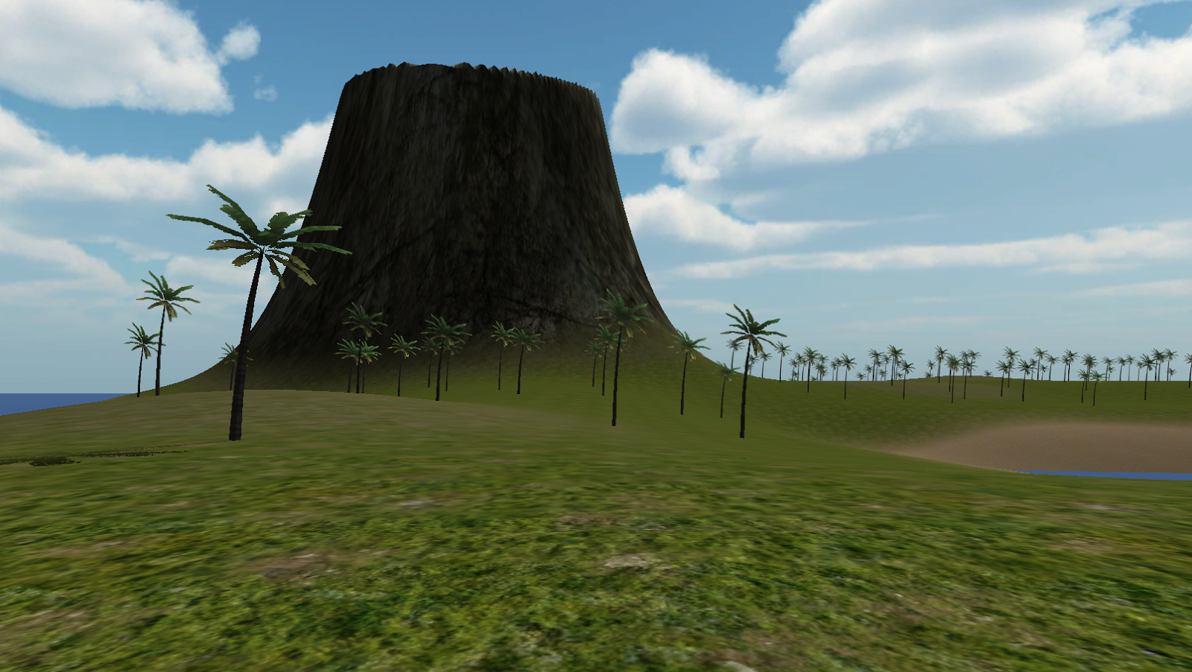
Weird Isle

Slide 10
Дякую за увагу
Калашніков Богдан ПЗС-1
kalashnikovbv@gmail.com

